Slide 1

Московский Гребной клуб

Slide 2
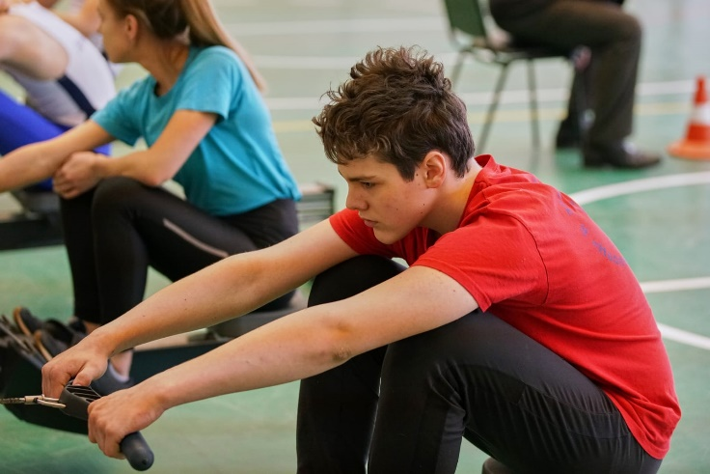
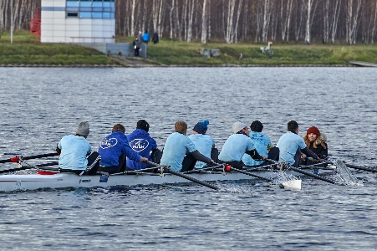
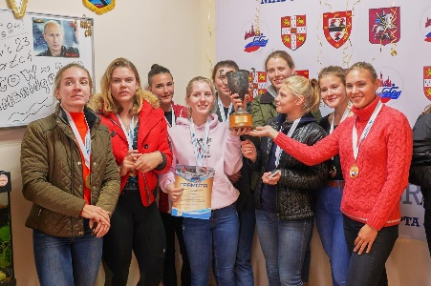
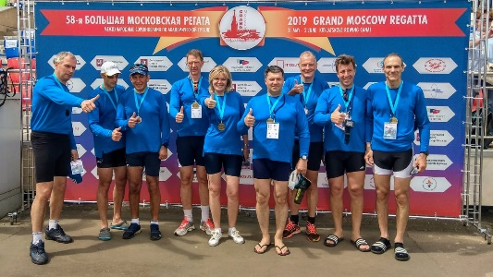
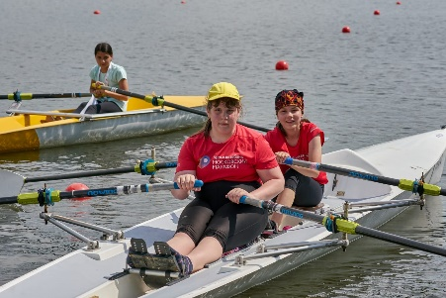
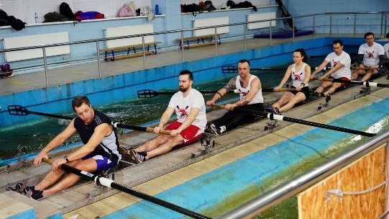
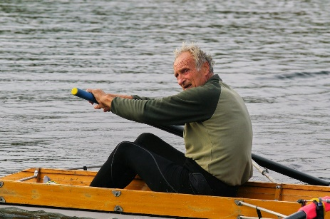
Наши цели
Развитие массового гребного спорта в г. Москве
Возрождение интереса москвичей к гребле – народной, академической, САПы, другие дисциплины
Пропаганда здорового образа жизни и активного долголетия
Повышение экологической культуры населения через занятия на открытой воде и в парковой зоне

Slide 3


Задачи Клуба
Создание современной инфраструктуры комплексного гребного Клуба
Создание условий для развития массового гребного спорта
Привлечение разных возрастных групп населения, включая школьников, студентов и их родителей к клубной деятельности и занятиям на воде
Участие в городской программе «Активное долголетие»
Популяризация спорта, воспитание спортсменов «От значка ГТО к Олимпийской медали».
Укрепление межрегиональных и международных связей

Slide 4
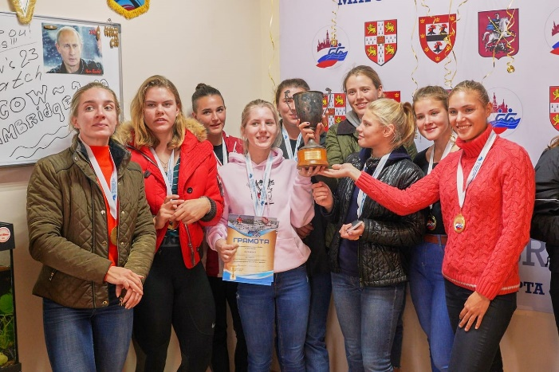
С нами гребной спорт в г. Москве развивают
4 организации, подведомственные Москомспорту: ГБПОУ «МССУОР №2» Москомспорта ГБУ ФСО «Юность Москвы» Москомспорта ГБУ СШОР «Хлебниково» Москомспорта ГБУ ЦОП Москомспорта 2 ведомственные организации АНО ЦСП «Динамо» ФАУ МО РФ ЦСКА | 8 самостоятельных организаций: АНО «Московский Гребной Клуб» - 105 человек (спортсмены, любители, ветераны, студенты, дети) АНО «Спарта» - 40 любителей и 12 детей АНО СДЮШОР «Буревестник» - 50 спортсменов АНО АВВС «Ф. Ушакова» - 44 ветерана СК «Silver forest» - 45 любителей СК «Труд» 2 спортсмена, СК «Стрелка» - 1спортсмен ЧОУ ДО «Водник» - спортсменов нет, территория сдается в аренду

Slide 5
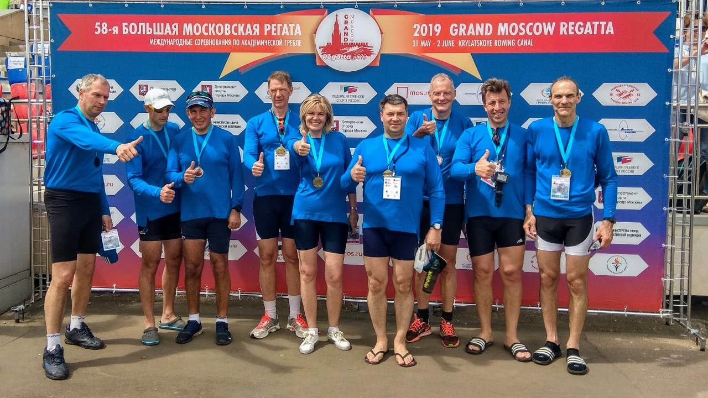
В клубе занимаются жители города и гости столицы
В настоящее время в Московском Гребном клубе с разной степенью периодичности занимается 105 жителей Москвы
Дети и подростки от 10 до 19 лет
Студенты и учащиеся
Любители всех возрастов
Семейные группы
Действующие спортсмены
Ветераны спорта

Slide 6
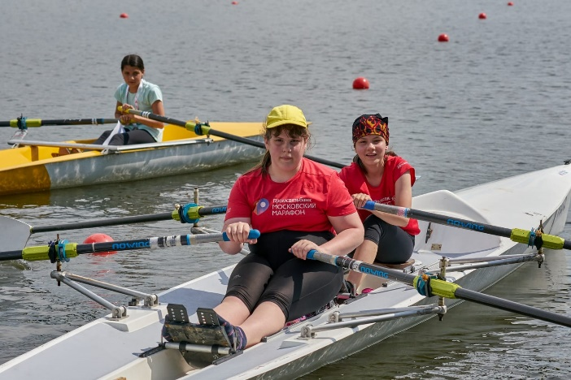
Структура Московского Гребного клуба
Московский гребной
клуб
клубная деятельность
академическая, народная, индор гребля, САПы
от значка ГТО к Олимпийской медали
Школьники
МАССОВЫЙ СПОРТ от каждого по повозможностям, каждому по потребности
Студенты любители
ветераны
культурно-спортивные мероприятия для членов клуба, активный отдых
Члены Клуба
СТУДЕНЧЕСКИЙ СПОРТ
(МАИ, РУДН)
ГРЕБЛЯ КАК ФИТНЕС
солнце, воздух и вода - залог здоровой семьи, семейные занятия
ЛЮБИТЕЛИ, активное долголетие
ВЕТЕРАНЫ гребного спорта
ЧМ среди ветеранов
выезды в зимние и летние лагеря, на базы МГК: Валдай, Крым, Дагестан
обучение и тренировки лиц с ограниченными возможгостями здоровья
тир
патриотическое воспитание молодежи, начальная военная подготовка, обучение стрельбе
лазерный тир, стрельба из пневматического оружия
адаптивная гребля
медико-восстановительный центр
оказание медицинской и методической поддержке спортсменов и членов клуба

Slide 7

Материально-техническое и кадровое обеспечение Клуба
Московский гребной клуб располагает 19 лодками (9 одиночек, 3 двойки, 2 четверки, 3 восьмерки, 2 учебные лодки, 3 гребных тренажера, велосипеды).
Со всеми категориями населения работают опытные тренеры с педагогическим и физкультурным образованием, неоднократные победители Чемпионатов Мира, Европы и Олимпиад, среди которых Заслуженные мастера спорта СССР В. Елисеев, В. Переверзев, Л. Коноплева, Мастер спорта Международного класса Ю. Зеликович, мастера спорта и действующие педагоги.

Slide 8




Информационное обеспечение деятельности клуба
masters.mrc|Moscow Rowing Club
Московский гребной клуб
mosrowingclub
Youtube СКИФ ТВ 2020

Slide 9
Источники финансирования Московского Гребного клуба
Членские взносы
Пожертвования физических и юридических лиц
Спонсорские целевые взносы
Субсидии Москомспорта и Минспорта
Участие в грантовых программах, региональных и федеральных
Иные источники

Slide 10
Программы Московского гребного клуба
(реализация 2021-2022 гг.)
«Школьная гребная Лига города Москвы»,
«Активное долголетие в гребном спорте»,
«Гребной спорт для всех»,
«От значка ГТО к Олимпийской медали»,
«Спортивно-культурный досуг для членов Клуба»,
«Спортивный волонтер» и др.

Slide 11
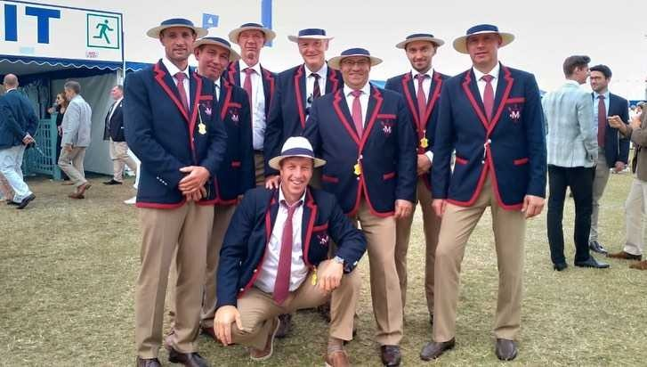
Мероприятия клуба, участие в соревнованиях, народная дипломатия
2017 год: выездной спортивный семинар и интерактив, г. Валдай, оз. Велье, турбаза «Великое Озеро»
2018 год: марафон на лодках Ладога с ветеранами из Германии, Швейцарии, Бельгии от Гребного канала Москва мимо Кремля, вокруг острова Балчуг. Затем по реке от г. Тарусы до г. Коломны с участием в Дне города Москва
2018/2019/2021гг.: Открытый московский гребной марафон с участием студентов из Оксфорда
2017/2018/2019гг.: участие во всероссийских и международных соревнованиях членов Клуба: в Чемпионате России среди ветеранов, в клубном чемпионате мира категории Мастерс по академической гребле, в Большой Московской регате и других соревнованиях.
Организация и проведение гонки на призы газеты «Вечерняя Москва»

Slide 12
Перспективы развития Московского гребного клуба
Привлечение школьников ЗАО к занятиям греблей через организацию групп дополнительного образования в школах и на Гребном канале Москва
Развитие системы спортивных соревнований для населения, разработка мероприятий для ЕКП Москомспорта
Строительство быстровозводимого, некапитального сооружения для Московского гребного клуба (обращение в Москомспорт с предложением о выделении участка земли 1,2 га на гребном канале Москва)
Развитие материально-технической базы Клуба – приобретение учебного инвентаря (лодки, тренажеры, велосипеды, лыжи и пр.)
Расширение кадрового состава, увеличение количества тренировочных групп
Проведение спортивно-оздоровительных лагерей для групп детской спортивной подготовки Клуба в дни школьных каникул (зимние, летние)

Slide 13
Перспективы развития Московского гребного клуба
Укрепление международных связей путем проведения открытых спортивных гребных соревнований, международных спортивных мероприятий в целях обмена опытом между спортсменами, тренерами и иными специалистами, участие в международных мероприятиях, студенческие соревнования
Создание современной экосистемы, включающей в себя направления работы с жителями г. Москвы по направлениям гребной спорт, велосипед, лыжи, экотуризм на инвентаре без ДВС «СОЛНЦЕ, ВОЗДУХ И ВОДА – НАШИ ЛУЧШИЕ ДРУЗЬЯ»
Создание условий для духовно-нравственного и патриотического воспитания членов Клуба и занимающихся в секциях Клуба, формирование устойчивого интереса к занятиям спортом, потребности в двигательной активности, привычки к организованному досугу и ведению здорового образа жизни на основе обеспечения качественными и доступными услугами по спортивной подготовке с квалифицированными тренерскими кадрами и необходимым ресурсным обеспечением

Slide 14


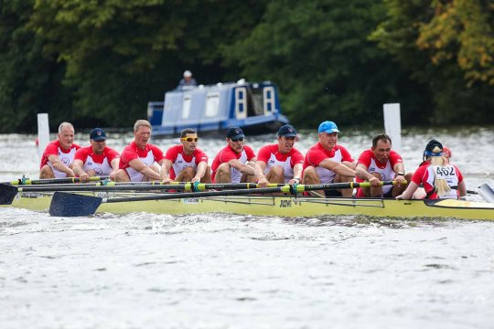


Наши контакты
Генеральный директор – Зеликович Юрий Семенович
г. Москва, ул. Крылатская, д. 2, стр. 20
Тел.: +7 985 432 1281
E-mail: zelikrow@mail.ru

